Slide 1
LAS ENFERMEDADES DEL CORAZON
ESTUDIO BIBLICO

Slide 2
¿podemos juzgar?
César Morales

Slide 3
Mateo 7:1-2
“No juzguen a nadie, para que nadie los juzgue a ustedes. ² Porque tal como juzguen se les juzgará, y con la medida que midan a otros, se les medirá a ustedes.”

Slide 4
Mateo 7:1-2
“No juzguen a nadie, para que nadie los juzgue a ustedes. ² Porque tal como juzguen se les juzgará, y con la medida que midan a otros, se les medirá a ustedes.”

Slide 5
santiago 4:11-12
“¹¹ Hermanos, no hablen mal unos de otros. Si alguien habla mal de su hermano, o lo juzga, habla mal de la ley y la juzga. Y si juzgas la ley, ya no eres cumplidor de la ley, sino su juez. ¹² No hay más que un solo legislador y juez, aquel que puede salvar y destruir. Tú, en cambio, ¿quién eres para juzgar a tu prójimo?”

Slide 6
santiago 4:11-12
“¹¹ Hermanos, no hablen mal unos de otros. Si alguien habla mal de su hermano, o lo juzga, habla mal de la ley y la juzga. Y si juzgas la ley, ya no eres cumplidor de la ley, sino su juez. ¹² No hay más que un solo legislador y juez, aquel que puede salvar y destruir. Tú, en cambio, ¿quién eres para juzgar a tu prójimo?”

Slide 7
santiago 4:11-12
“¹¹ Hermanos, no hablen mal unos de otros. Si alguien habla mal de su hermano, o lo juzga, habla mal de la ley y la juzga. Y si juzgas la ley, ya no eres cumplidor de la ley, sino su juez. ¹² No hay más que un solo legislador y juez, aquel que puede salvar y destruir. Tú, en cambio, ¿quién eres para juzgar a tu prójimo?”

Slide 8
¿Podemos Juzgar?

Slide 9
Lo que la Biblia, No Prohibe
1

Slide 10
¿que significa juzgar?
La palabra “Juzgar” viene del griego Krino y tiene por significado: Evaluar, juzgar, condenar (dependiendo de sus contextos)

Slide 11
Deuteronomio 1:16-17
“¹⁶ Además, en aquel tiempo les di a sus jueces la siguiente orden: “Atiendan todos los litigios entre sus hermanos, y juzguen con imparcialidad, tanto a los israelitas como a los extranjeros. ¹⁷ No sean parciales en el juicio; consideren de igual manera la causa de los débiles y la de los poderosos. No se dejen intimidar por nadie, porque el juicio es de Dios. Los casos que no sean capaces de resolver, tráiganmelos, que yo los atenderé.”?”

Slide 12
Deuteronomio 1:16-17
“¹⁶ Además, en aquel tiempo les di a sus jueces la siguiente orden: “Atiendan todos los litigios entre sus hermanos, y juzguen con imparcialidad, tanto a los israelitas como a los extranjeros. ¹⁷ No sean parciales en el juicio; consideren de igual manera la causa de los débiles y la de los poderosos. No se dejen intimidar por nadie, porque el juicio es de Dios. Los casos que no sean capaces de resolver, tráiganmelos, que yo los atenderé.”?”

Slide 13
Deuteronomio 1:16-17
“¹⁶ Además, en aquel tiempo les di a sus jueces la siguiente orden: “Atiendan todos los litigios entre sus hermanos, y juzguen con imparcialidad, tanto a los israelitas como a los extranjeros. ¹⁷ No sean parciales en el juicio; consideren de igual manera la causa de los débiles y la de los poderosos. No se dejen intimidar por nadie, porque el juicio es de Dios. Los casos que no sean capaces de resolver, tráiganmelos, que yo los atenderé.”?”

Slide 14
El Nuevo Testamento SI nos enseña que debemos juzgar ciertos asuntos

Slide 15
lucas 7:41-43
“Dos hombres le debían dinero a cierto prestamista. Uno le debía quinientas monedas de plata, y el otro cincuenta. ⁴² Como no tenían con qué pagarle, les perdonó la deuda a los dos. Ahora bien, ¿cuál de los dos lo amará más? Supongo que aquel a quien más le perdonó—contestó Simón.
Has juzgado bien—le dijo Jesús.”

Slide 16
lucas 7:41-43
“Dos hombres le debían dinero a cierto prestamista. Uno le debía quinientas monedas de plata, y el otro cincuenta. ⁴² Como no tenían con qué pagarle, les perdonó la deuda a los dos. Ahora bien, ¿cuál de los dos lo amará más? Supongo que aquel a quien más le perdonó—contestó Simón.
Has juzgado bien—le dijo Jesús.”

Slide 17
lucas 12.57
“¿Por qué no juzgan por ustedes mismo lo que es justo?

Slide 18
1 corintios 10:14-16
““…Como a sensatos os hablo; juzgad vosotros lo que digo. La copa de bendición que bendecimos, ¿no es la comunión de la sangre de Cristo? El pan que partimos, ¿no es la comunión del cuerpo de Cristo?”

Slide 19
1 corintios 10:14-16
““…Como a sensatos os hablo; juzgad vosotros lo que digo. La copa de bendición que bendecimos, ¿no es la comunión de la sangre de Cristo? El pan que partimos, ¿no es la comunión del cuerpo de Cristo?”

Slide 20
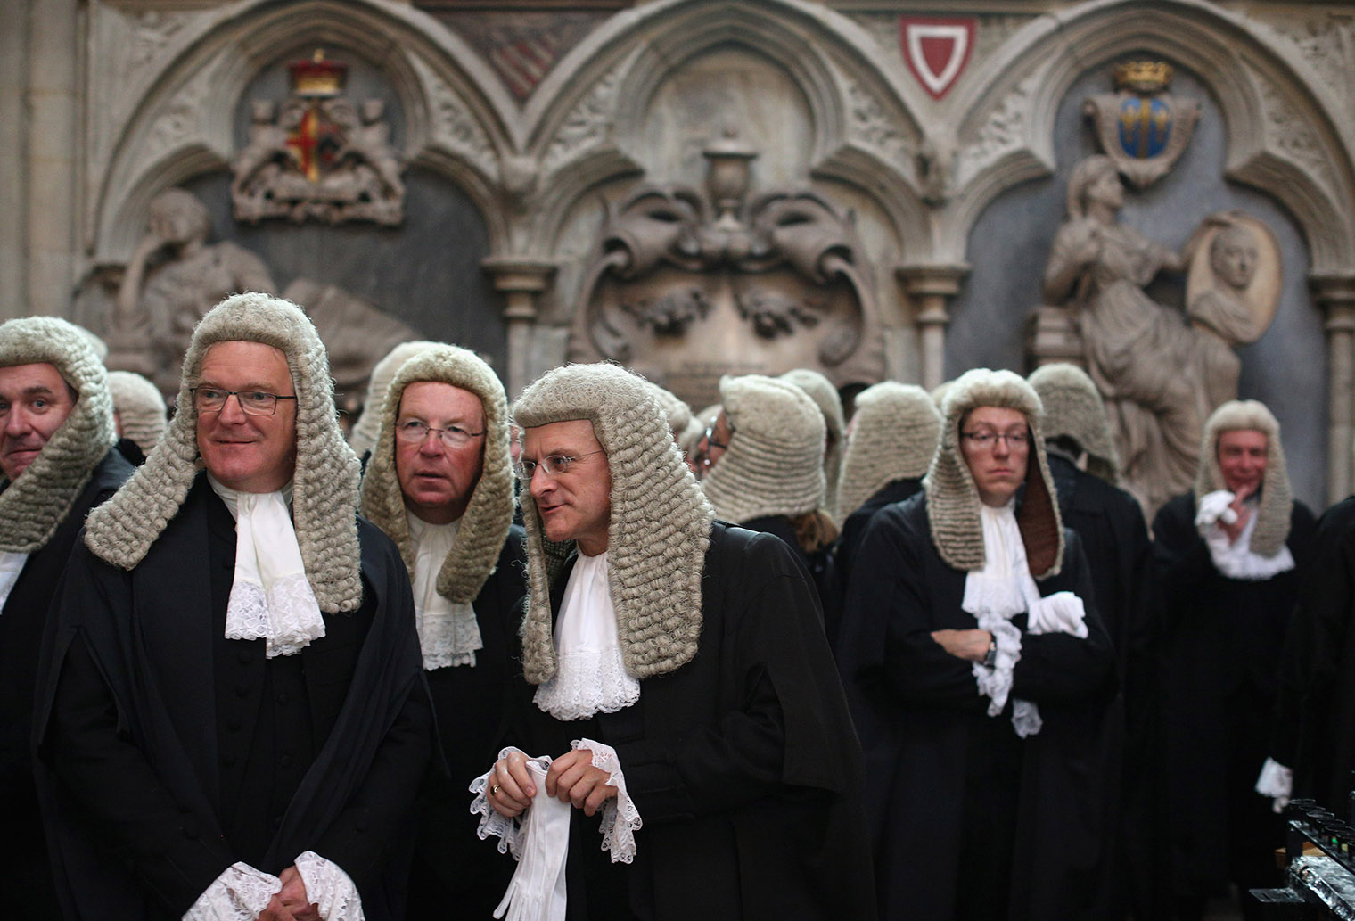
El N.T. enseña que esta bien tener cortes

Slide 21
romanos 13:1-3
“Todos deben someterse a las autoridades públicas, pues no hay autoridad que Dios no haya dispuesto, así que las que existen fueron establecidas por él. ² Por lo tanto, todo el que se opone a la autoridad se rebela contra lo que Dios ha instituido. Los que así proceden recibirán castigo. ³ Porque los gobernantes no están para infundir terror a los que hacen lo bueno sino a los que hacen lo malo. ¿Quieres librarte del miedo a la autoridad? Haz lo bueno, y tendrás su aprobación,

Slide 22
romanos 13:13
“Todos deben someterse a las autoridades públicas, pues no hay autoridad que Dios no haya dispuesto, así que las que existen fueron establecidas por él. ² Por lo tanto, todo el que se opone a la autoridad se rebela contra lo que Dios ha instituido. Los que así proceden recibirán castigo. ³ Porque los gobernantes no están para infundir terror a los que hacen lo bueno sino a los que hacen lo malo. ¿Quieres librarte del miedo a la autoridad? Haz lo bueno, y tendrás su aprobación,

Slide 23
1 pedro 2:13-14
“¹³ Sométanse por causa del Señor a toda autoridad humana, ya sea al rey como suprema autoridad, ¹⁴ o a los gobernadores que él envía para castigar a los que hacen el mal y reconocer a los que hacen el bien”

Slide 24
1 pedro 2:13-14
“¹³ Sométanse por causa del Señor a toda autoridad humana, ya sea al rey como suprema autoridad, ¹⁴ o a los gobernadores que él envía para castigar a los que hacen el mal y reconocer a los que hacen el bien”

Slide 25
¿En la iglesia podemos Juzgar?

Slide 26
1 corintios 2:15
“¹⁵ En cambio, el que es espiritual lo juzga todo, aunque él mismo no está sujeto al juicio de nadie, ….”

Slide 27
1 corintios 5:12-13
“¿Acaso me toca a mí juzgar a los de afuera? ¿No son ustedes los que deben juzgar a los de adentro? ¹³ Dios juzgará a los de afuera. «Expulsen al malvado de entre ustedes.»”

Slide 28
1 corintios 6:1-5
“Si, pues, tenéis juicios sobre cosas de esta vida, ¿ponéis para juzgar a los que son de menor estima en la iglesia? Para avergonzaros lo digo. ¿Pues qué, no hay entre vosotros sabio, ni aun uno, que pueda juzgar entre sus hermanos”.

Slide 29
Lo que la Biblia, SI Prohibe
2

Slide 30
mateo 7:5
“¡Hipócrita! saca primero la viga de tu propio ojo, y entonces verás bien para sacar la paja del ojo de tu hermano”

Slide 31
mateo 7:5
“¡Hipócrita! saca primero la viga de tu propio ojo, y entonces verás bien para sacar la paja del ojo de tu hermano”

Slide 32
ROMANOS 2:17-24
…Tú, pues, que enseñas a otro, ¿no te enseñas a ti mismo? Tú que predicas que no se ha de hurtar, ¿hurtas?….

Slide 33
ROMANOS 2:17-24
…Tú, pues, que enseñas a otro, ¿no te enseñas a ti mismo? Tú que predicas que no se ha de hurtar, ¿hurtas?….

Slide 34
ROMANOS 14:3
“El que come, no menosprecie al que no come, y el que no come, no juzgue al que come; porque Dios le ha recibido”

Slide 35
ROMANOS 14:3
“El que come, no menosprecie al que no come, y el que no come, no juzgue al que come; porque Dios le ha recibido”

Slide 36
Conclusión

Slide 37
Las Escrituras no prohíben juzgar asuntos que estén relacionados con el pecado en la iglesia, lo que si prohíbe es juzgar no mirando nuestra propia vida, hablando mal de otros (calumniando), en asuntos que no son pecado (opiniones), si así lo hacemos, hablamos mal de la ley de Cristo

Slide 38
Las Escrituras no prohíben juzgar asuntos que estén relacionados con el pecado en la iglesia, lo que si prohíbe es juzgar no mirando nuestra propia vida, hablando mal de otros (calumniando), en asuntos que no son pecado (opiniones), si así lo hacemos, hablamos mal de la ley de Cristo

Slide 39
Las Escrituras no prohíben juzgar asuntos que estén relacionados con el pecado en la iglesia, lo que si prohíbe es juzgar no mirando nuestra propia vida, hablando mal de otros (calumniando), en asuntos que no son pecado (opiniones), si así lo hacemos, hablamos mal de la ley de Cristo

Slide 40
Las Escrituras no prohíben juzgar asuntos que estén relacionados con el pecado en la iglesia, lo que si prohíbe es juzgar no mirando nuestra propia vida, hablando mal de otros (calumniando), en asuntos que no son pecado (opiniones), si así lo hacemos, hablamos mal de la ley de Cristo

Slide 41
Las Escrituras no prohíben juzgar asuntos que estén relacionados con el pecado en la iglesia, lo que si prohíbe es juzgar no mirando nuestra propia vida, hablando mal de otros (calumniando), en asuntos que no son pecado (opiniones), si así lo hacemos, hablamos mal de la ley de Cristo

Slide 42
“No juzguen por las apariencias; juzguen con justicia” JUAN 7:24

